Slide 1
আজকের অনলাইন ক্লাশে সবাইকে স্বাগতম

Slide 3
শিক্ষক পরিচিতি
নামঃমোঃশফিকুল ইসলাম
প্রভাষক আরবি
পুর এম,ইউ,ফাজিল(স্নাতক)মাদ্‌রাসা
কালাই,জয়পুরহাট
ইমেইলঃ shofiqulislam1122@gmail.com
মোবাইলঃ ০১৭১৩৭৪৯৪০৫
ফেসবুকঃ এম শফিকুল ইসলাম

Slide 4
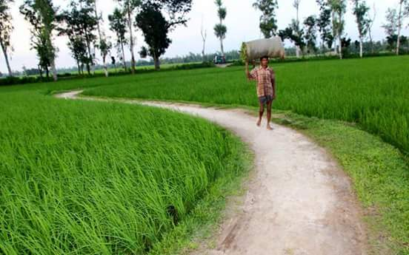

Slide 5
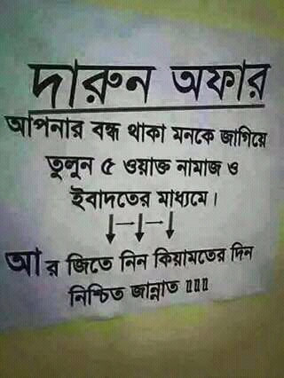

Slide 7
পাঠ ঘোষনা
শ্রেণিঃ আলিম ১ম বর্ষ
বিষয়ঃ হাদিস শরীফ
কিতাবুল ঈমান
১ম অধ্যায়ের ২নং হাদিস

Slide 8
আদর্শ পাঠ
و عن اِبنِ عُمَرَ(رض)قَالَ قَالَ رَسُولَ الله صلي الله عليه وسلم بُنِىَ الاِسلاَمُ عَلى خَمْسٍ
বিশিষ্ট সাহাবী হজরত আব্দুল্লাহ ইবনে ওমর (রাঃ) হতে বর্ণিত ।তিনি বলেন, রাসূল (সঃ) বলেছেন , ইসলামের ভিত্তি পাচটি স্তম্ভের উপর স্থাপিত ।
شَهَادَةُ اَنْ لاَ اِلَهَ اِلاً الله و اَن مُحَمدًا عَبدُهُ و رسُولُهُ
১।এ কথার সাক্ষ্য প্রদান করাযে আল্লাহ ছাড়া কোন প্রভু নেই। আর হযরত মুহাম্মদ (সঃ)আল্লাহর বান্দা ও তার রসূল,

Slide 9
وَاِقَامُ الصـَلو’ةِ وَاِيتآءُ الزَكو’ةِ وَالحَخُ وَ صَوْمُ رَمَضَانَ
مُتَفَقُ عَلَيْهِ -
২,নামাজ প্রতিষ্ঠা করা,৩,যাকাত প্রদান করা,৪,হজ্জ করা এবং ৫,রমজান মাসে রোজা রাখা।(বুখারী মুসলিম )

Slide 10
৩ নং হাদিসের দরস
وَعَنْ اَبىِ هُرَيرَةَ (رض)قَالَ قَالَ رَسُولُ الله صلى الله عليه وسلم الاِيماَنُ بِضْعُ وسَبْعُونَ شُعْبَةً فَاَفْضَلُهَا قَولٌ لاَ اِلَهَ اِلا الله
হজরত আবু হুরায়রা (রাঃ) হতে বর্ণিত ।তিনি বলেন, রাসূলুল্লাহ (সঃ)ইরশাদ করেছেন- ঈমানের সত্তরটিরও বেশি শাখা প্রশাখা রয়েছে। তন্মধ্যে সর্বাপেক্ষা উত্তম শাখা হচ্ছে “লা- ইলাহা ইল্লাল্লাহ বলা”
وَ اَدْنَهَا اِمَا ظَةُ اْلاَذ‘ى عَنِ الطَرِيقِ وَالْحَيآ ءُ شُعْبَةٌ مِنَ الاِيْماَنِ- مُتَفَقٌ عَلَيْهِ
আর সর্বনিম্ন শাখা হচ্ছে পথের মধ্য হতে কষ্টদায়ক বস্তু দূর করে দেওয়া এবং “হায়া” তথা লজ্জা হল ঈমানের একটি (গুরুত্বপূর্ণ)শাখা বিশেষ । (বুখারী – মুসলিম)

Slide 11
حَيَاةُ اَبِى هُرَيْرَةَ
এই মহামানব ৫৭/৫৮/৫৯হিঃ
কাসবাতে ইন্তেকাল করেন হযরত ওয়ালিদ ইবনে ওকবা তার জানাজা নামাজ পড়ান। জান্নাতুল বাকীতে দাফন করা হয়।
এই মহামানব ৬২৯ সালে ৭ম হিঃ খায়বার যুদ্ধের পুর্বে ইসলাম গ্রহণ করেন।
জন্মঃতিনি বিখ্যাত ছউমী গোত্রে জন্ম গ্রহন করেন। তার পিতার নাম সখর মাতার নাম উম্মিয়া বিন্তে সখর।
নাম নিয়ে মতান্তরঃইসলাম পুর্বে তার নাম হচ্ছে আব্দুশসামছ,আব্দু আমর,আব্দু ল্লাত আব্দুল উজ্জা পরবর্তিতে তিনি আবু হুরায়রা নামে পরিচিতি লাভ করেন।
তার বর্ণিত হাদিসের সংখ্যাঃ৫৩৭৪টি বুখারী ও মুসলিম শরীফে যোথভাবে ৩২৫টি এককভাবে বুখারীতে ৩২৫টি মুসলিমে৯৩/৭৩টি

Slide 12
শব্দ সমুহের বিশ্লেষণঃ
প্রদত্ত শব্দ | ছিগাহ | বাহাছ | বাব | মাসদার | মূলবর্ণ | জিন্স | অর্থ
بُنِىَ | وَاحِد مُذَكَر غَائب | فِعلِ مَاضِ مجْهُول | ضَرَبَ | اَلْبِنَاءُ | ب- ن-ي | نَاقِصْ يَائِ | প্রতিষ্ঠিত হল
مُتـَفَقٌ | وَاحِد مُذَكَر | اِسْمِ مَفْعُول | اِفْتِعَال | اَلاْتفَاقٌ | و-ف-ق | مثَال وَاوِى | একমত
اَلاْسْلاَم | - | - | اِفْعَال | - | س-ل-م | صحيح | মুসলমান হওয়া
اَمَاطَةٌ | اسم مصدر | - | افعال | - | م-ي-ط | اجواف واوي | দূর করা।
اَدْنَى | وَاحِد مُذَكَر | اِسْمِ تَفْضِيل | نَصَرَ | الدُنوٌ | د-ن-و | نَاقص وَاوِى | অতি নিকটবর্তী

Slide 13
মূল্যায়ন
حقق الفاظ: بني –الاسلام _متفق
بُنِىَ | وَاحِد مُذَكَر غَائب | فِعلِ مَاضِ مجْهُول | ضَرَبَ | اَلْبِنَاءُ | ب- ن-ي | نَاقِصْ يَائِ | প্রতিষ্ঠিত হল
مُتـَفَقٌ | وَاحِد مُذَكَر | اِسْمِ مَفْعُول | اِفْتِعَال | اَلاْتفَاقٌ | و-ف-ق | مثَال وَاوِى | একমত

Slide 14
বাড়ির কাজ
প্রশ্নঃ হাদিস দুটির অনুবাদ বাংলাভাষায় লিখে মাদ্‌রাসায় জমা দিবে ।

